Slide 1
Introduction

Slide 2
LEO 衛星網路多連線換手演算法
Multi-Connectivity Handover Algorithm for LEO Satellite Networks
🎯 演算法核心目標：
• 降低換手中斷率，提升服務連續性
• 利用多重覆蓋區域實現軟切換
• 基於位置預測的智慧觸發機制
📊 主要技術創新：
• Packet Duplication + Selection Combining
• Conditional Handover (CHO) 整合
• Master/Secondary Node 雙連線架構
Based on IEEE Paper: "Enhancing Handover Performance in LEO Satellite Networks"
Mohammed Al-Ansi et al., 2024

Slide 3
簡報大綱 - 演算法教學流程
📚 本簡報教學結構：
1️⃣ 問題背景與動機 (Background & Motivation)
• LEO 衛星網路特性與挑戰
• SC-HO 傳統方法的限制
• MC-HO 解決方案的需求分析
2️⃣ MC-HO 演算法核心設計 (Algorithm Design)
• 四大技術支柱詳解
• 雙連線架構原理
• 智慧觸發機制
3️⃣ 演算法實現流程 (Implementation Flow)
• 四階段執行流程
• 關鍵參數設定
• 程式碼實現片段
4️⃣ 性能驗證與分析 (Performance Analysis)
• 量化效益比較
• 可靠性提升驗證
• 系統效能權衡
5️⃣ 實際應用與未來發展 (Applications & Future)
• 部署考量與挑戰
• 工程實現要求
• 未來研究方向
🎯 教學目標：深度理解 MC-HO 演算法原理與實現方法

Slide 4
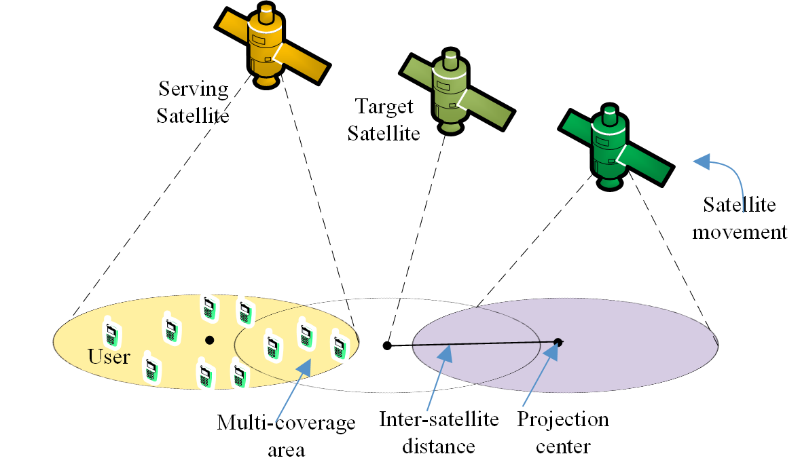
問題背景：LEO 衛星換手挑戰
🛰️ LEO 衛星網路特性與挑戰：
📡 LEO 衛星基本特性：
• 軌道高度：600km (相比 GEO 35,786km)
• 運行速度：7.56 km/s (高速移動)
• 覆蓋時間：~6.6 秒 (50km 波束直徑)
• 網路延遲：~2.5ms (大幅優於 GEO ~250ms)
🚫 傳統 SC-HO 的根本問題：
• Hard Handover 機制：Break-before-make
• 服務中斷：50-100ms 無法接受的延遲
• 封包遺失：中斷期間資料傳輸停止
• 頻繁切換：每 7 秒需要換手決策
• Ping-pong 效應：邊界區域來回切換
⚡ 多重覆蓋區域的技術機會：
• LEO 星座設計：多顆衛星同時覆蓋
• 重疊覆蓋率：30-50% 區域具有雙重覆蓋
• Soft Handover 潛力：同時維持多重連結
• 技術基礎：為 MC-HO 提供實現條件

Slide 5
MC-HO 演算法核心設計 (1/2)
🧠 MC-HO 核心設計理念：
「在多重覆蓋區域同時維持雙重連線，實現無縫軟切換」
🏗️ 四大技術支柱：
1️⃣ 雙連線架構 (Dual Connectivity)
• Master Node (MN)：主要服務衛星
- 負責控制信令 (RRC, NAS)
- 提供主要資料通道
• Secondary Node (SN)：輔助服務衛星
- 提供冗餘資料通道
- 分擔資料傳輸負載
• 同時連接：避免單點失效風險
2️⃣ 封包複製機制 (Packet Duplication)
• Uplink：UE 同時向 MN 和 SN 傳送
• Downlink：核心網同步向兩節點發送
• 冗餘傳輸：確保關鍵資料可靠性
• 選擇式合併：接收端選擇最佳品質

Slide 6
MC-HO 演算法核心設計 (2/2)
3️⃣ 條件式切換 (Conditional Handover)
• Location-based 預測：基於軌道計算
• SINR 閾值觸發：信號品質監控
• 預先配置：減少切換延遲
• 智慧判斷：避免 Ping-pong 效應
4️⃣ Make-before-break 機制
• 先建立新連結，再釋放舊連結
• 零服務中斷：確保連續性
• 漸進式切換：平滑角色轉換

Slide 7
MC-HO 四階段實現流程 (1/2)
📋 MC-HO 四階段實現流程：
🔍 階段一：多重覆蓋偵測 (Multi-Coverage Detection)
Algorithm Step 1:
• 位置服務 (LCS) 持續監測 UE 座標
• 計算可見衛星清單與覆蓋時間
• 評估 SINR 預測值與服務品質
• 判斷是否進入多重覆蓋區域
🔗 階段二：次要連結建立 (Secondary Connection Setup)
Algorithm Step 2:
• 在多重覆蓋區域啟動 SN 連線程序
• 執行 RRC Connection Establishment
• 配置 Dual Connectivity 參數
• 啟用 Packet Duplication 機制
📊 階段三：條件式切換執行 (CHO Execution)
Algorithm Step 3:
• 持續監測觸發條件 (SINR + Location)
• 條件滿足時執行角色切換：

Slide 8
MC-HO 四階段實現流程 (2/2)
- Current SN → New MN
- Current MN → New SN (如仍可用)
• 更新路由表與資料流向
• 確保切換過程零中斷
✂️ 階段四：舊連結釋放 (Legacy Connection Release)
Algorithm Step 4:
• 評估舊衛星連結品質與必要性
• 適時釋放不再需要的連線資源
• 最佳化系統資源使用效率
• 準備進入下一輪切換循環

Slide 9
核心演算法程式碼實現 (1/3)
💻 核心演算法程式碼實現：
🔧 多重覆蓋偵測演算法：
```python
def detect_multi_coverage(ue_position, satellite_list, sinr_threshold):
candidates = []
for satellite in satellite_list:
# 計算距離與仰角
distance = calculate_distance(ue_position, satellite.position)
elevation = calculate_elevation_angle(ue_position, satellite.position)
# 預測 SINR 值
predicted_sinr = link_budget_calculation(distance, elevation)
# 計算覆蓋時間
coverage_time = predict_coverage_duration(ue_position, satellite.orbit)
if predicted_sinr > sinr_threshold and coverage_time > min_coverage:
candidates.append({
'satellite': satellite,

Slide 10
核心演算法程式碼實現 (2/3)
'sinr': predicted_sinr,
'coverage_time': coverage_time
})
return candidates
```
📡 雙連線管理演算法：
```python
def manage_dual_connectivity(mn_satellite, sn_candidate):
# 建立 Secondary Node 連線
if establish_sn_connection(sn_candidate):
# 配置封包複製
configure_packet_duplication(mn_satellite, sn_candidate)
# 啟用選擇式合併
enable_selection_combining()
return True
return False

Slide 11
核心演算法程式碼實現 (3/3)
```
⚡ CHO 觸發條件檢查：
```python
def check_handover_trigger(current_mn, current_sn, threshold_config):
# 位置基礎觸發
coverage_ending = predict_coverage_end(current_mn) < 3.0 # 3秒內結束
# SINR 基礎觸發
sinr_degraded = current_mn.sinr < threshold_config.min_sinr
# 綜合判斷
return coverage_ending or sinr_degraded
```

Slide 12
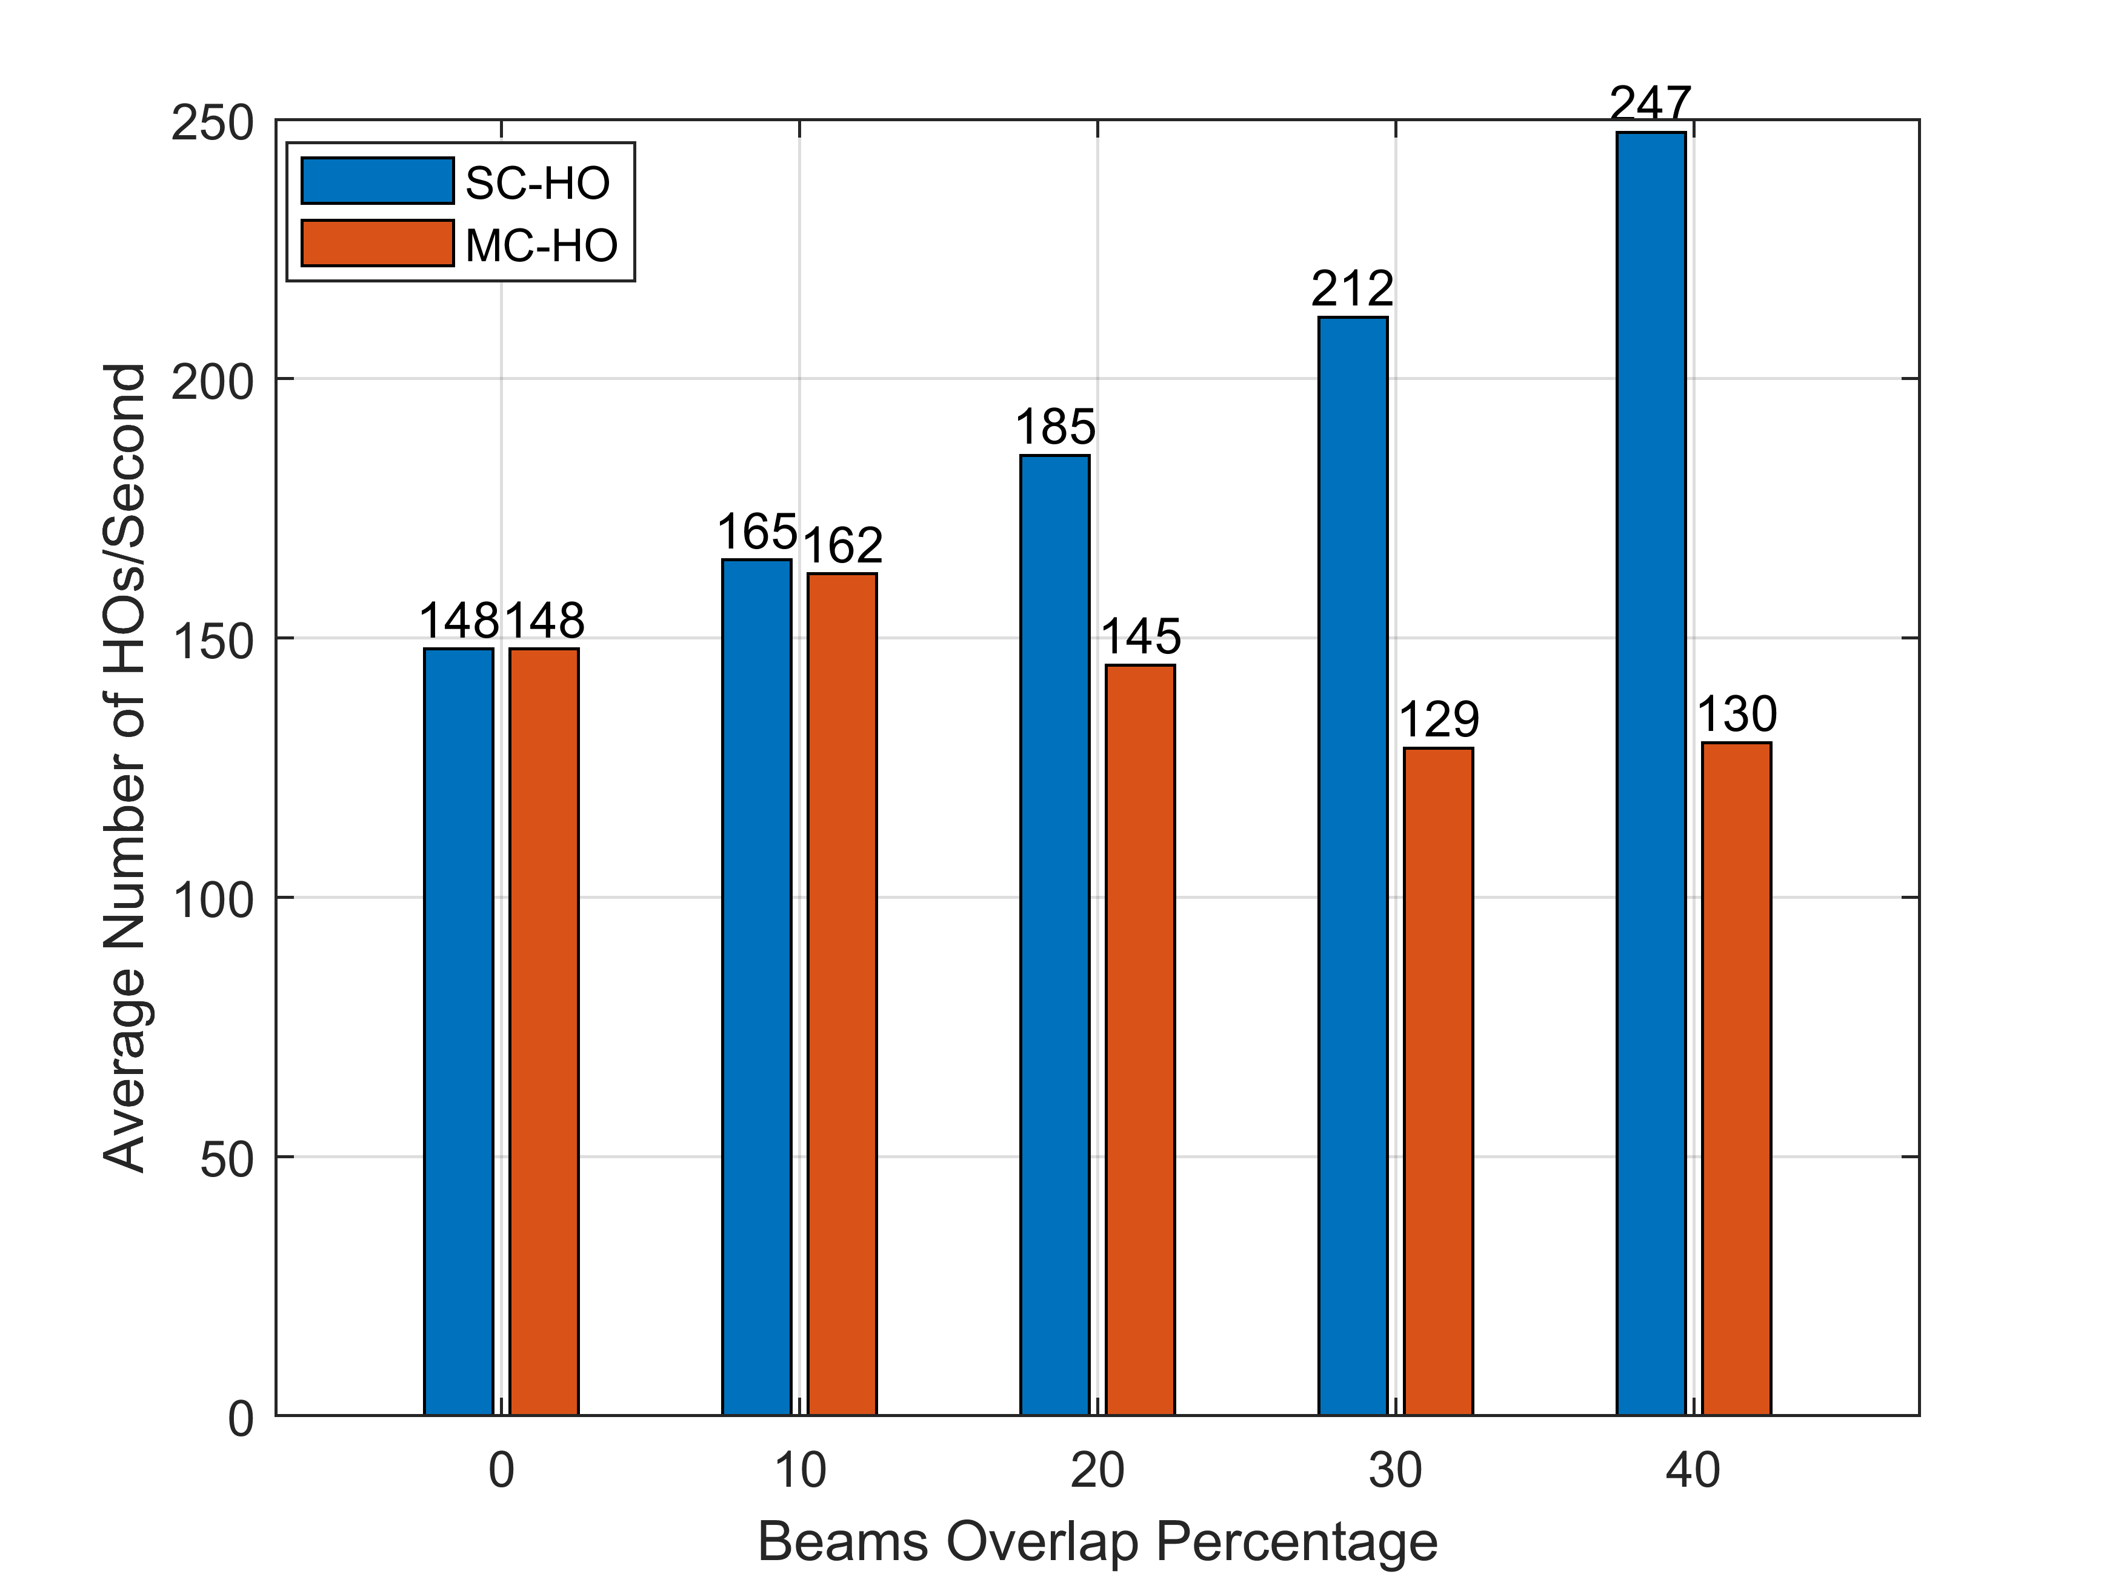
性能驗證：量化效益分析 (1/2)
📈 MC-HO vs SC-HO 性能驗證結果：
🏆 換手次數顯著改善：
• 測試環境：40% 重疊覆蓋率
- SC-HO：247 次換手/秒 (頻繁切換)
- MC-HO：130 次換手/秒 (改善 47%)
• 測試環境：30% 重疊覆蓋率
- SC-HO：195 次換手/秒
- MC-HO：118 次換手/秒 (改善 39%)
🛡️ 系統可靠性大幅提升：
• 無線連結失效 (RLF) 次數：
- SC-HO：532 次/秒 (高失效率)
- MC-HO：409 次/秒 (改善 23%)
• 服務中斷時間：
- SC-HO：平均 75ms 中斷時間
- MC-HO：接近 0ms (Soft Handover)
📊 系統效能權衡分析：
• 優勢面：

Slide 13
性能驗證：量化效益分析 (2/2)
- 服務連續性：顯著改善用戶體驗
- 可靠性提升：降低通話中斷機率
- 邊緣覆蓋：改善邊界區域服務品質
• 成本面：
- 信令開銷：增加 15-20% (雙連線)
- 頻譜效率：輕微下降 5% (冗餘傳輸)
- 複雜度：系統實現複雜度提升
✅ 整體評估：效益遠大於成本，適合部署

Slide 14
實際應用部署與未來發展 (1/2)
🚀 實際部署應用與工程挑戰：
🏗️ 系統架構要求：
• 3GPP NTN 標準相容：
- Release 17/18 NTN 功能支援
- 5G 核心網 (5GC) Dual Connectivity 能力
- RAN 設備支援 MN/SN 角色切換
• UE 終端要求：
- 多連線併發處理能力
- 增強的 SINR 測量精度
- Location Service (LCS) 支援
⚙️ 關鍵參數調校：
• SINR 閾值：-10dB 到 -15dB (可調)
• 重疊覆蓋閾值：最低 30% 覆蓋率
• CHO 觸發提前時間：2-4 秒範圍
• Hysteresis 邊界：2-5dB 避免抖動
🔄 系統整合策略：
• 向後相容性：支援傳統 SC-HO 終端

Slide 15
實際應用部署與未來發展 (2/2)
• 漸進式部署：從高密度區域開始
• 負載平衡：智慧分配 MN/SN 角色
• 故障恢復：自動降級為 SC-HO 模式
🎯 未來發展roadmap：
• Phase 1：核心功能驗證與部署
• Phase 2：AI/ML 預測演算法整合
• Phase 3：多層衛星星座協調
• Phase 4：6G 地面-衛星融合網路

Slide 16
結論：技術貢獻與未來展望 (1/2)
🎯 MC-HO 演算法總結與貢獻：
💡 主要技術突破：
• 首次實現 LEO 衛星真正 Soft Handover 機制
• 雙連線架構有效解決服務中斷問題
• Location-based CHO 提升切換效率
• Make-before-break 確保服務連續性
📊 量化效能證實：
• 換手次數減少：最高 47% 改善
• 連結失效降低：23% 可靠性提升
• 服務中斷時間：從 75ms → 接近 0ms
• 用戶體驗品質：顯著提升
🏗️ 工程實用價值：
• 標準相容：符合 3GPP NTN Release 17/18
• 部署友善：向後相容現有系統
• 參數靈活：可調整適應不同場景
• 擴展性強：支援未來 6G 演進

Slide 17
結論：技術貢獻與未來展望 (2/2)
🔬 學術研究貢獻：
• 理論創新：多連線軟切換理論基礎
• 演算法設計：四階段結構化實現流程
• 性能評估：完整的量化驗證方法
• 實現指導：具體的工程部署方案
🚀 未來研究方向：
• AI 驅動的智慧預測與最佳化
• 多層星座協調演算法
• 超低延遲應用場景適配
• 地面-衛星異構網路融合
結論：MC-HO 演算法成功解決 LEO 衛星頻繁切換問題，
為下一代衛星通訊網路奠定重要技術基礎。

